Slide 1


UBND QUẬN LONG BIÊN
TRƯỜNG MẦM NON GIA QUẤT
BÀI GIẢNG ĐIỆN TỬ
LĨNH VỰC PTNT HOẠT ĐỘNG KPKH NGÔI NHÀ THÂN YÊU Người thực hiện :Nguyễn Thị Thành Khối lớp: MGB 3-4 tuổi

Slide 2


1. Thu hút:
Hát bài:
“ Nhà của tôi ’’

Slide 3
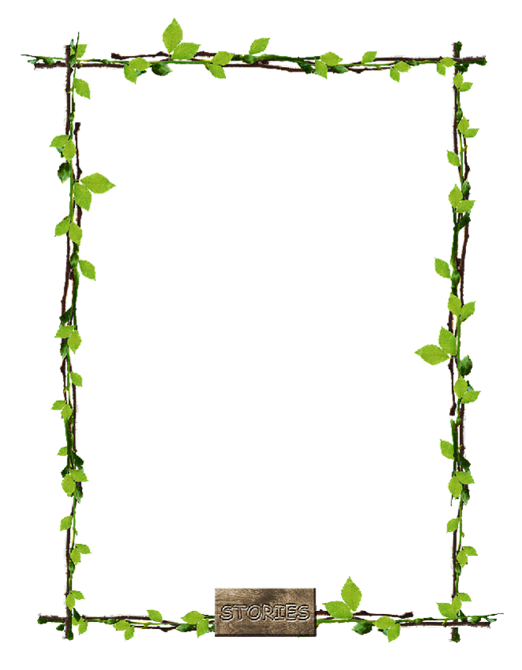


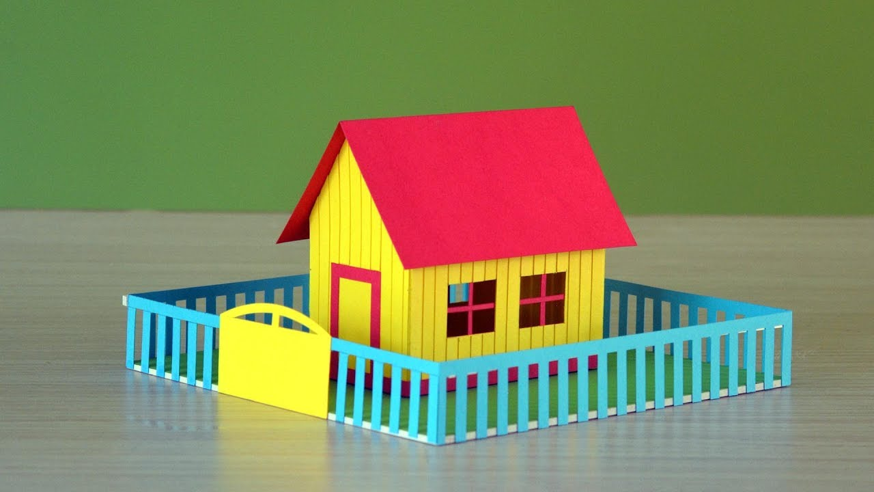
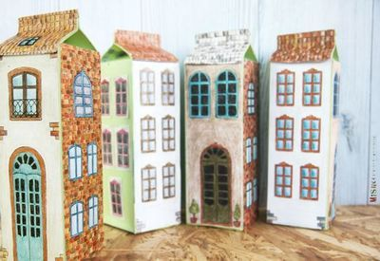
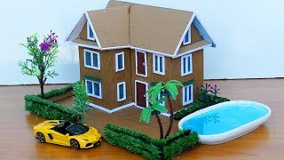
2. Khám phá:
Nhóm 1:
Nhà 1 tầng
Nhóm 2:
Nhà cao tầng
Nhóm 3:
Nhà biệt thự

Slide 4


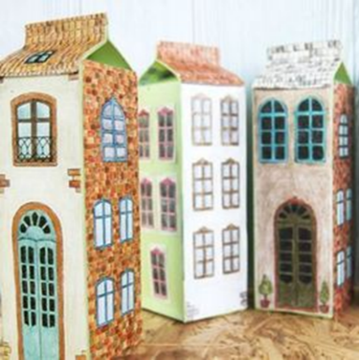

3. Giải thích
Nhà 1 tầng: là nhà có kiến trúc đơn giản, xây bằng gạch hoặc bằng tre gỗ. Mái nhà thường được làm bằng ngói hay tấm lợp vật liệu xi măng tổng hợp…,có niên hạn sử dụng thấp khoảng 30 năm; tường bao che hoặc tường ngăn được làm bằng gạch đơn giản hay hàng rào bằng cây cối trồng xung quanh. Nhà 1 tầng thường thấy ở vùng nông thôn hoặc ngoại ô thành phố.
Nhà cao tầng thường thấy ở thành phố hoặc các khu đô thị. Nhà được xây bằng gạch, có mái ngói hoặc mái bằng… Nhà có rất nhiều tầng, mỗi tầng có một hoặc nhiều phòng tùy theo diện tích…
Biệt thự (hay còn gọi là Villa) là một loại hình nhà ở, một làng, một khu định cư cá nhân hay cộng đồng. Biệt thự thường có nhiều tầng, được thiết kế và xây dựng đẹp, sang trọng trên một không gian tương đối hoàn thiện, có sân vườn, bể bơi …

Slide 5
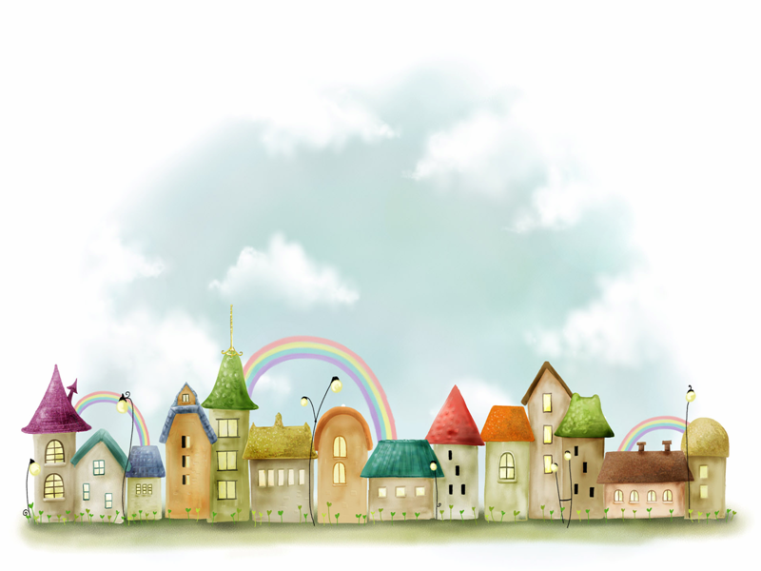
4. Mở rộng:
Làm ngôi nhà từ các nguyên vật liệu khác nhau

Slide 6


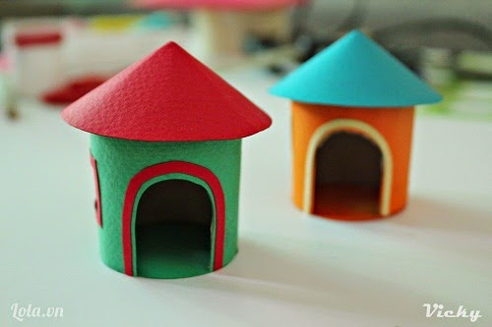
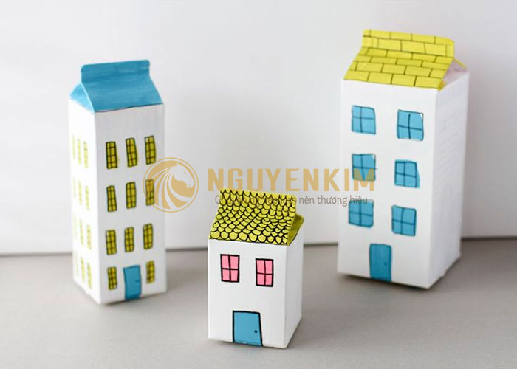
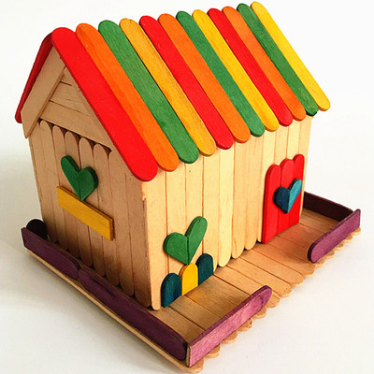
*Giới thiệu mẫu:

Slide 7


* Tưởng tượng:
Cô cho trẻ nêu ý tưởng của mình, gợi ý trẻ cách thực hiện
* Kế hoạch:
Cho trẻ tìm nguyên vật liệu phù hợp

Slide 8

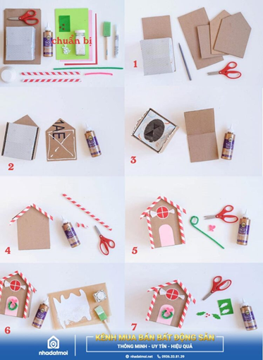
* Thực hiện

Slide 9

5. Đánh giá

